Slide 1
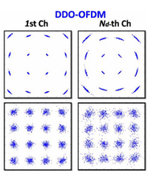
信号接收的星座图能够完全复原
PRT only：生成信号只有一个相应的载波，仿真传输和接收
PRT+ICI：生成信号具有所有载波，仿真传输和接收

Slide 2
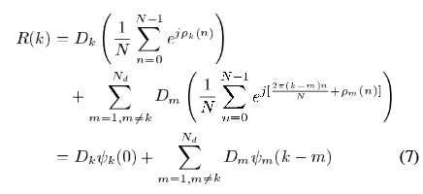
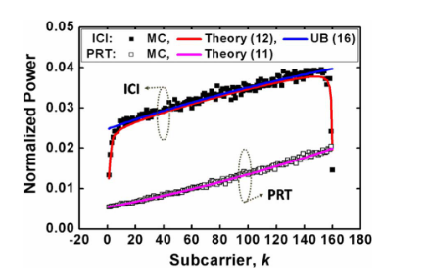

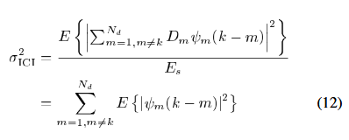
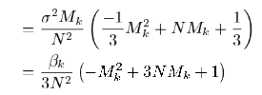
接收信号
问题：
PRT问题：单载波信号通过系统仿真传输后，无法将PRT单独提取
ICI的计算：去除第一项的功率后，计算接收到其余载波的功率，相除后能得到相应ICI功率。但因PRT功率无法有效提取，方法存疑
数值仿真
PRT
ICI
理论公式带入计算即可

Slide 3
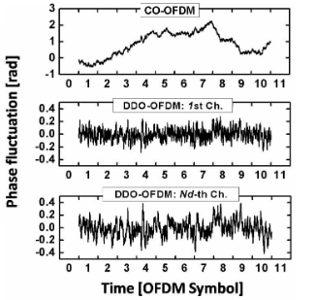
同理：接收信号的相位抖动无法准确提取，如果能绘制该抖动，直接计算方差应该能获取PRT相应功率。
已实验方法：存在PN的信号经过传输后减去经过传输的不存在PN的信号，但效果不理想

Slide 4
DD-OFDM-PN系统
第一个载波传输1000km
相噪方差：5.1691e-05

Slide 5
DD-OFDM-PN系统
最后一个载波传输1000km
相噪方差：1.8442e-04

Slide 6
CO-OFDM-PN系统
最后一个载波传输1000km

Slide 7
CO-OFDM-PN系统
第一个载波传输1000km

Slide 8
CO-OFDM-PN系统
1st载波
160st载波

Slide 9
ICI
PTR

Slide 10
PTR

Slide 16
蒙特卡洛仿真跑出来的ICI和PRT仿真
接收信号
ICI
PRT

Slide 17
蒙特卡洛仿真跑出来的ICI和PRT，以及PN仿真

